Slide 1
Презентацию выполнила учитель начальных классов МБОУ ООШ № 279 г. Гаджиево Мурманской области Кунделева О.Е.
Из истории Древней Руси.

Slide 2
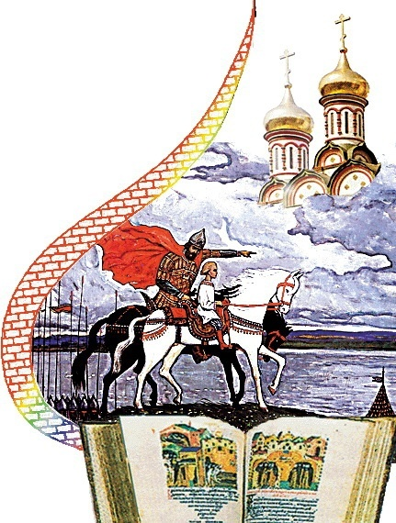
Тема урока:
Во времена Древней Руси

Slide 3
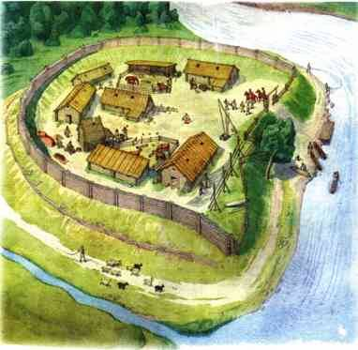
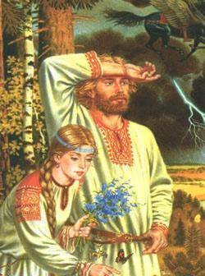
Предки наши, славяне, в незапамятную еще старину пришли из Азии в Европу. Сначала поселились они по нижнему течению Дуная и заняли земли к северу от него до Карпатских гор. На Дунае жить было привольно: климат здесь теплый, земли плодородные, растительность богатая. Не ушли бы славяне отсюда по своей воле, да стали их теснить другие народы. Пришлось славянскому племени раздробиться и двинуться в другие земли.

Slide 4
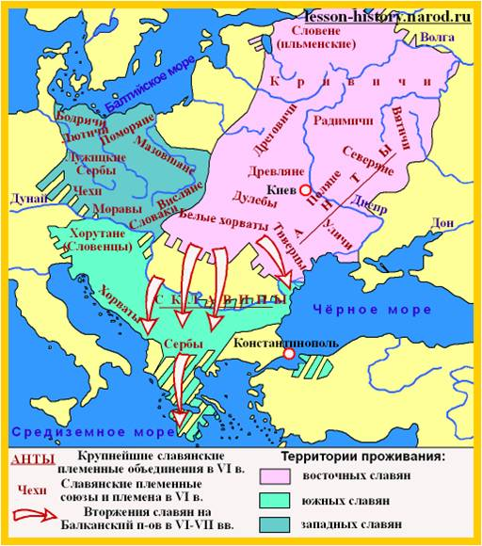
Древняя Русь
Одна часть их все-таки осталась на Дунае.
Другая часть славян пошла дальше на север.
Третья часть славян пошла на северо-восток, расселилась по Днепру и его притокам да по Ильменю и Волхову. Эти славяне и были нашими предками, от них ведет начало русский народ.

Slide 5
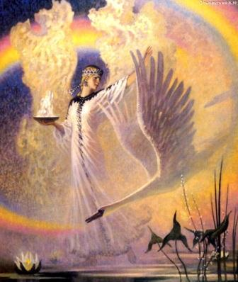
Древние славяне были язычниками. Они боготворили леса, водные источники и стихии, старались умилостивить духов, по их верованиям движущих этими стихиями, кланялись и приносили жертвы идолам.

Slide 6
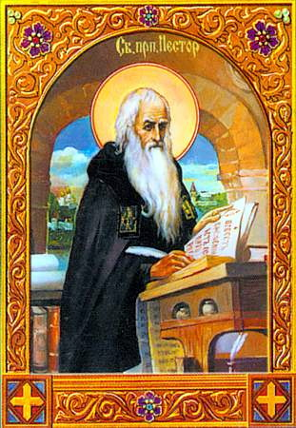
Нестор-летописец написал «Повесть временных лет». Именно из таких литературных памятников мы узнали многое о жизни своих предков-славян.

Slide 7
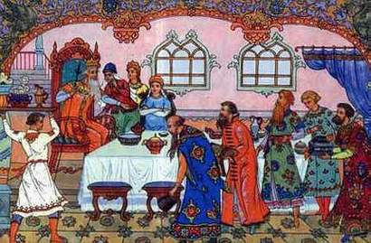
Правление у славян
Государей у славян не было. В каждой семье всеми делами заправлял старейший. Для важных дел старейшины сходились на веча (мирские сходки) и решали дела сообща.

Slide 8
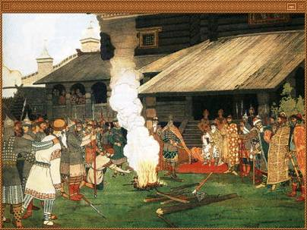
Причины выбора князя:
Чужие воины приходили в землю славян, жгли дома и уносили имущество жителей.
Сами славяне все ссорились между собой.
Некому было разбирать
их ссоры, мирить их
и заботиться, чтобы
никто их не обидел.

Slide 9
Из летописи
Между славянскими племенами не было согласия, а были у них все ссоры до драки. Некоторые племена, рассудив, что добру от этого не бывать, решили на вече князя себе выбрать, но не из своих, а их чужих, чтобы своим родным не потакал. Для этого были отправлены за море к соседнему варяжскому племени Русь послы, и велено держать им такую речь:

Slide 10
Речь послов:
«Земля наша велика и обильна, но порядка в ней нет: приходите княжить и владеть нами».

Slide 11
Первые князья
Три князя варяго-русские Рюрик и два его брата пришли к нам и начали княжить: сам Рюрик сел в Новгороде, а братьев послал в другие города. Так началось в 862 году по Рождества Христовом Русское государство. От имени рода первых князей оно и назвалось Русью.

Slide 12
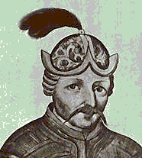
Великий князь Рюрик

Slide 13
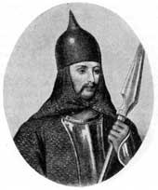
Русский князь Олег

Slide 14
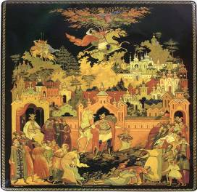
Происхождение слова князь
Происходит от славянского «конязь» - конный воин.
Князьями славяне называли своих вождей.
В мирное время князья управляли жизнью славянских племён, а когда приходили враги – становились военачальниками.

Slide 15
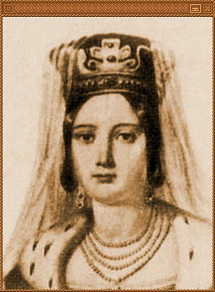
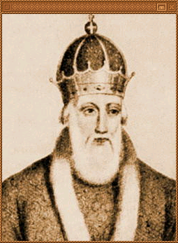
Родословное дерево первых русских князей
Рюрик (Новгород)
862-879
Олег Вещий (Киевская Русь)
912-945
Игорь (912-945)
Святослав
(964-972)
Ольга (945-964)
Владимир Красное Солнышко (Святой)
(980-1054)
Ярослав Мудрый
(1019-1054)
Владимир Мономах
(1113-1125)

Slide 16
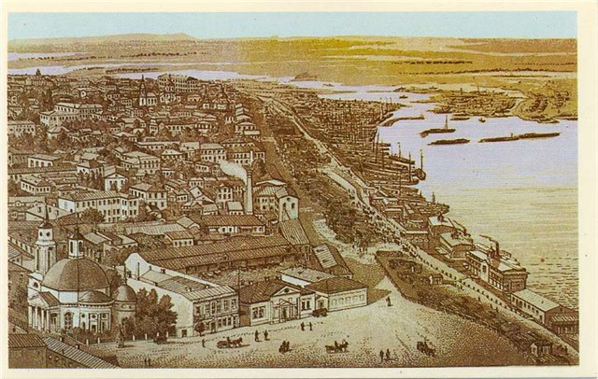
Кроссворд
Материал, из которого делали посуду наши предки.
Киев
Как древние славяне называли мужчин, которые собирали мёд диких пчёл?
Доброе фантастическое существо, которое живет в избе за печью.
Бортник
1
глина
2
Перун
3
Бог грома и молнии, покровитель князя и дружины.
домовой
4
Мы отправимся в Древний Киев в гости к князю Владимиру и узнаем, как началось русское государство

Slide 17
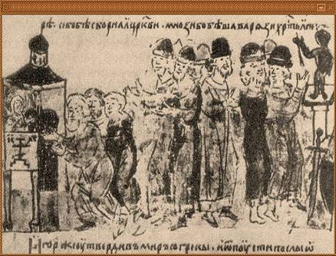
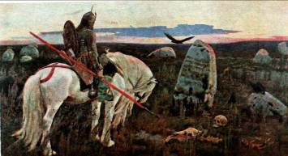
Начало образования - Киевской Руси
В 879 году умер Рюрик
Олег и Игорь перенесли центр своей державы в Киев.
Убив в Киеве князей Аскольда и Дира, Олег захватил в свои руки весь торговый путь «из варяг в греки» и стал княжить в Киеве.
832 год – образование
Древнерусского государства
– Киевская Русь.

Slide 18
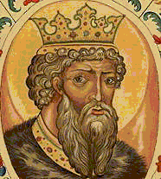
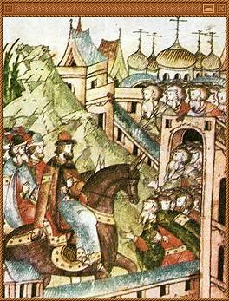
Владимир - Красное Солнышко
Был князь Владимир умелым воином и мудрым правителем. Превратил он Русь в огромную державу, о которой с уважением говорили в Европе.

Slide 19
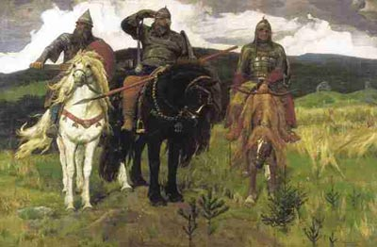
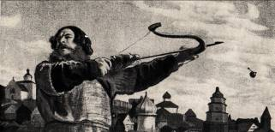
Богатыри
Именно в его дружине были знаменитые русские богатыри:
Илья Муромец
Никита Кожемяка
Добрыня Никитич
Алёша Попович
Богатырь – человек стойкий, сильный, отважный совершал воинские подвиги.

Slide 20
Крещение Руси
Князь Владимир вошёл в историю как креститель Руси.
Крещение- обряд с помощью которого человека приобщают к христианской вере.
988 год – год крещения Руси.

Slide 21
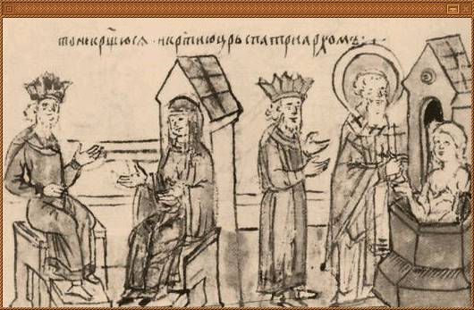
Первое крещение
В числе первых приняла святое крещение княгиня Ольга, названная за это Благоверною и Святой.

Slide 22
Значение крещения Руси
Распространение славянской письменности, грамотности на Руси.
Подъем духовности Руси, появление монастырей.
Укрепление международного авторитета Руси и установление равноправных отношений с другими государствами.
Укрепление государственной власти и порядка в стране.
Приобщение к греческой (византийской) культуре, способствовавшее развитию архитектуры, живописи, иконописи.
Изживание грубых языческих обычаев: кровной мести, человеческих жертвоприношений, многоженства и т.д.
Укрепление семьи и нравственных основ жизни.

Slide 23
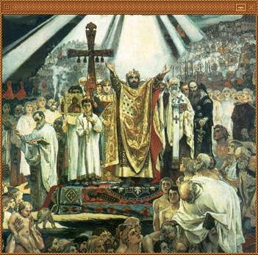
Проверь себя
Какого князя на Руси называли Красным Солнышком?
С какой целью князь Владимир крестил Русь?

Slide 24
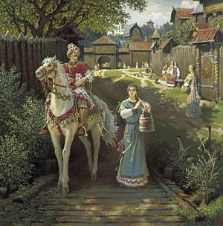
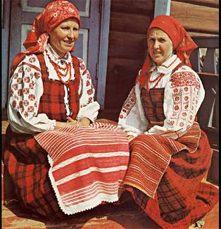
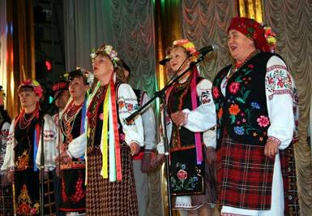
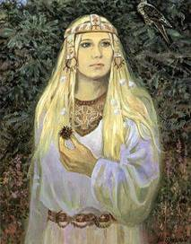
Прошли века бурных исторических событий. Потомки древних восточных славян – русские, белорусы, украинцы образовали свои государства. Происхождение у них одно, языки близкие, история – общая. Не зря говорят: «Народное братство дороже всякого богатства», «Старый друг лучше новых двух».

Slide 25
Итог урока
Какой город был столицей Древней Руси?
Кто был первым князем на Руси?
Откуда он пришел?
Какой русский князь знаменит своими походами?
Какого князя на Руси называли Красным Солнышком?
Какой след в истории он оставил?
Какую веру приняла Русь в X веке?
В каком году произошло крещение Руси?

Slide 26
Спасибо за внимание.
В работе использованы ресурсы сети Интернет,
материал из учебника «Окружающий мир»
А. А. Плешаков, Е. А. Крючкова. 4 класс.

